Slide 1
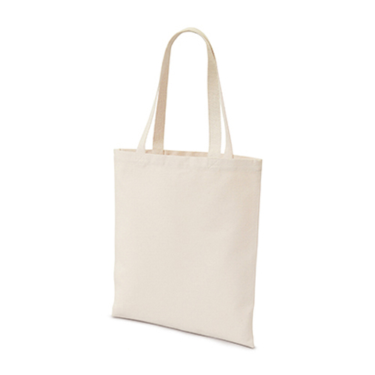
【提案書】
A３キャンバスエコバッグ
特徴
厚手で耐久性にも優れた12オンスのキャンバス素材と、大きめのA3サイズが特徴の、非常にシンプルなエコバッグです。プリントするオリジナルデザインがよく映えるアイテム。
納期
納期スペース
仕様
素 材 ： 無漂白コットン100%(エコマーク付)、約12オンス
サイズ ： 本体：約縦43×横37cm、持ち手の長さ：約60cm
重 量 ： 約180g/枚
お見積
お見積りスペース

